Slide 1
Új molekuláris biológiai módszerek
Wunderlich Lívius
2016

Slide 2
Előkövetelmények
„Biokémia” és „Általános genetika” tantárgyak
kapcsolódó részeinek ismerete
„Molekuláris biológiai technikák” tárgy
törzsanyagának ismerete
Számonkérés
Írásbeli ZH 2015.04.26.-án (?) az aláírás megszerzéséért
Szóbeli vizsga a vizsgaidőszakban

Slide 3
Tematika
Hibridizációs technikák
Kvantitatív PCR
Vektorok
Ligáz nélküli klónozások
Könyvtárak, készítésük
Expressziós rendszerek
Mutagenezis
Fehérjék kimutatása
Interakciók
Wunderlich Lívius: Molekuláris Biológiai technikák
Typotex 2014

Slide 4
Új molekuláris biológiai módszerek
Hibridizációs technikák
2015

Slide 5
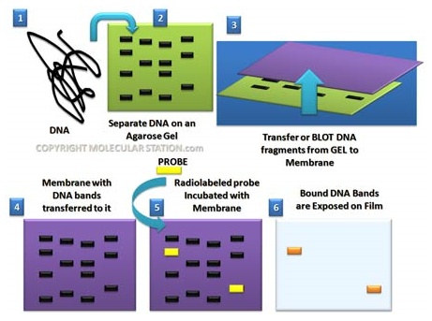
Edwin Southern, 1975
http://www.ppdictionary.com/tutorials/southern_blot.htm
Southern-blot: Deléció, inszerció, átrendeződés, pontmutáció,
„ujjlenyomat”

Slide 6
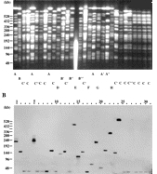

Slide 7
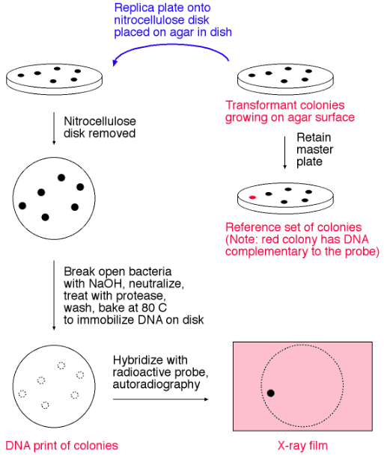
Kolónia hibridizáció: Keresés könyvtárakban

Slide 8
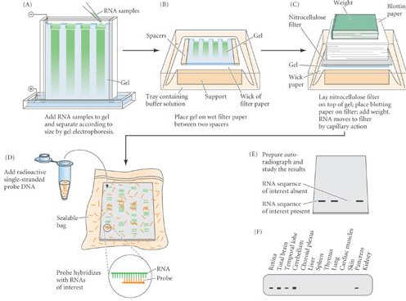
Northern blot
Specifikus mRNS mennyiségek összehasonlítása
Intakt RNS izolálás
Szeparálás (2,2 M formaldehides gélen,
vagy glioxál előkezelés)
Transzfer
Fixáció
Hibridizáció, mosás
Előhívás

Slide 9
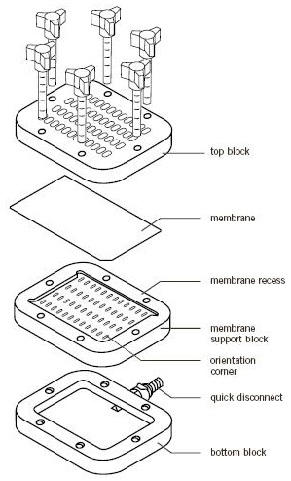
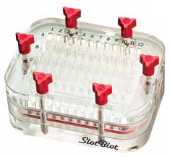
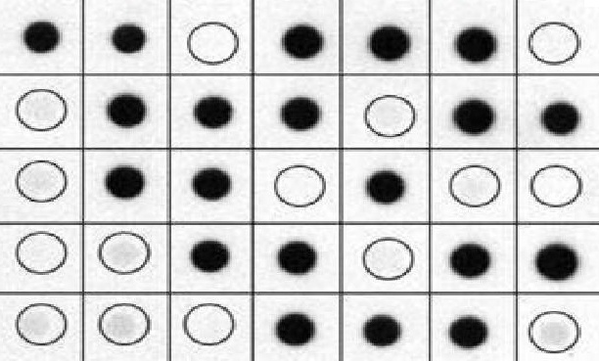
Dot blot és slot blot

Slide 10
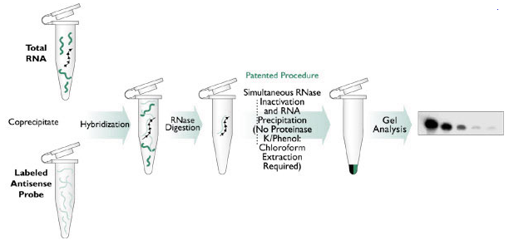
Nuclease Protection Assay
mRNS 5’, 3’, intron térképezés, génexpresszió

Slide 11
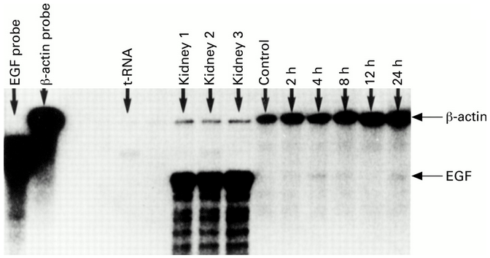
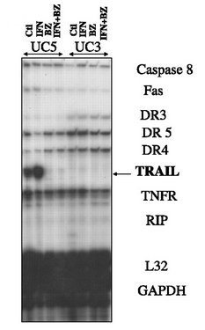
20-100 -szor érzékenyebb
mint a Northern blot

Slide 12
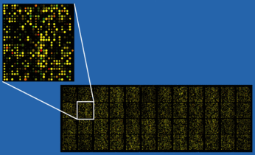
DNS-chip / Microarray
Génexpresszió (relatív gyakoriság)
Genomok összehasonlítása
SNP detekció
Alternatív splicing kimutatás
Génfúzió kimutatás

Slide 13
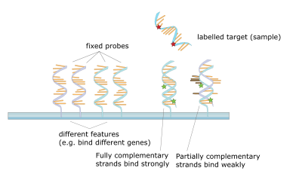

Slide 14
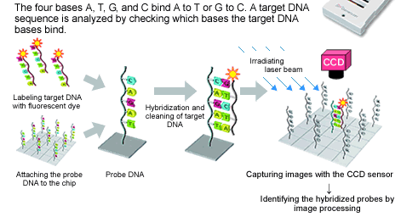

Slide 15
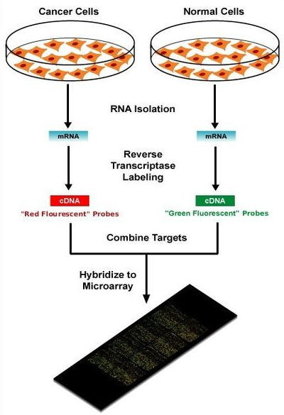

Slide 16
25 vagy 60 nukleotid
Fotolitografikus szintézis: sötét/fény ciklusok,
1 bázis/ciklus
Kontroll próbák: +/- (RNS spike-in)
Kétszínű microarray: Kezelt és kezeletlen minták
Számítógépes adatfeldolgozás
Normalizálás, statisztikai analízis

Slide 17
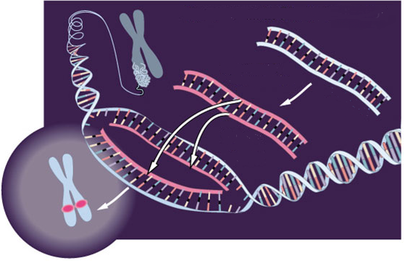
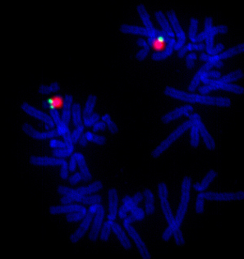
A FISH módszer
próba
jelölés
DNS-szakaszok jelenléte
és lokalizációja
a kromoszómában
denaturáció és
hibridizáció

Slide 18
Új molekuláris biológiai módszerek
Real-time PCR
2016

Slide 19
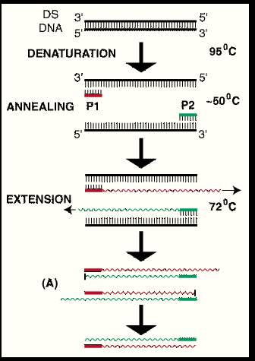
PCR:Polimerase Chain Reaction
1983 Kary Mullis
1993 Nobel díj
DNS templát, dNTP mix,
primerek, Mg²⁺, puffer,
hőstabil DNS-polimeráz
Taq: Thermus aquaticus
X darab ds DNS
n darab ciklus
X·2 ·n darab produkt
X ·2^{n-2} darab produkt

Slide 20
Tipikus reakciókörölmények
0,2-0,5 ml, vékony fal, vagy plate; kapilláris
Ásványolaj, vagy fűtött tető
Touchdown, vagy gradiens annealing
94-95 ºC 3-10’
94 ºC 15-60 sec
45-60 ºC 30-60 sec
72 ºC 30’’-3’
72 ºC 2-5’
4 ºC Hold
melting
annealing
extension
20-30x

Slide 21
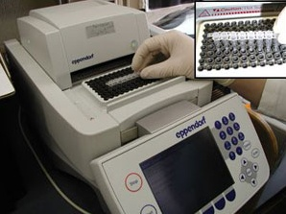
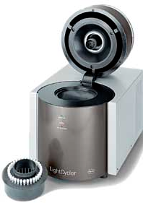
Termoblokkos PCR-készülék
Forgótárcsás PCR-készülék
Specifitás növelése:
Touchdown, vagy gradiens annealing

Slide 22
PCR felhasználása:
Genetikai manipuláció (klónozás, site-directed
mutagenezis, stb)
Szekvencia analízis (szekvenálás, fertőzések)
Mutációk, polimorfizmusok (beteségek, öröklődés,
apaság)
Mennyiségi vizsgálatok (mRNS szintek)

Slide 23
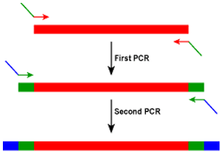
Extra szakaszok

Slide 24
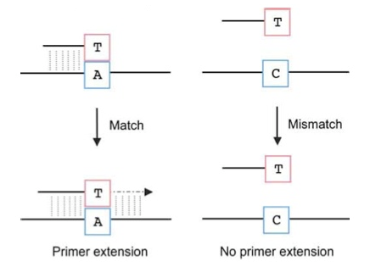
SNP vagy pontmutáció kimutatása

Slide 25
Pontmutáció kimutatása PCR-rel
1.
direkt elrontott
nukleotid
nincs mutáció
van
PCR-termék
G
primer 1
C
T
primer 2
T
G
A
2.
van mutáció
G
T
primer 1
C
primer 2
T
G
C
nincs
PCR-termék
G
C
T
primer 1
primer 2
T
G
C

Slide 26
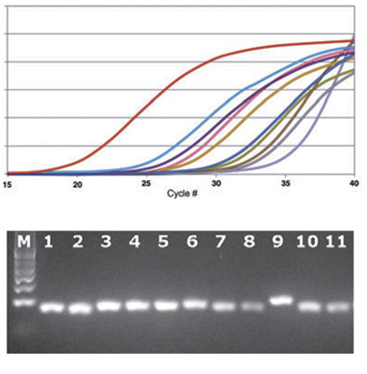
Mennyiségi kimutatás
PCR kezdetben exponenciális
Limitáló tényezők:
dNTP, primerek, enzim
Detektálás gélelfóval:
Jóval az exponenciális
Rész felett, a telítés közelében
Megoldások: Higítási sorok, ciklusszám változtatás, radioaktív PCR
és real-time PCR

Slide 27
Real-time PCR alapjai
Tegyük fel, hogy 2¹⁰ db elég egy adott DNS-szakasz detektálásához
1. minta: 2 db (= 2¹) DNS
9 ciklus kell a detektáláshoz
2. minta: 16 db (=2⁴) DNS
6 ciklus kell a detektáláshoz
9-6= 3 ciklus különbséggel érik el ugyanazt a mennyiséget,
kiszámolható, hogy a két minta között 2³-szoros a különbség
Időben (ciklusszám) követjük, mikor éri el a küszöbértéket

Slide 28
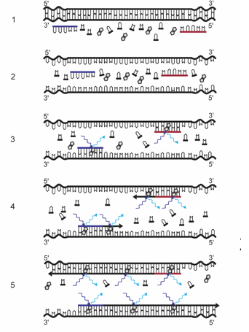
Reakció detektálása real-time
2-szálú DNS-hez
interkalálódó fluorescens
festékek:
Sybr green, Eva Green
Fényforrás
Fluorescens detektor
Átlátszó csövek, vagy kapillárisok
Megnövelt specificitás:
- Speciális primer design
(Tm, exon-intron, GC, BLAST)
- Rövid amplikonok
- 2-lépéses, szuboptimális PCR
- Hot start

Slide 29
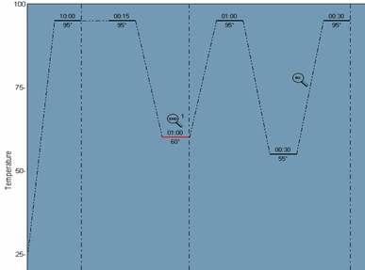
Tipikus real-time PCR beállítások interkalálódó fluorescens festékhez

Slide 30
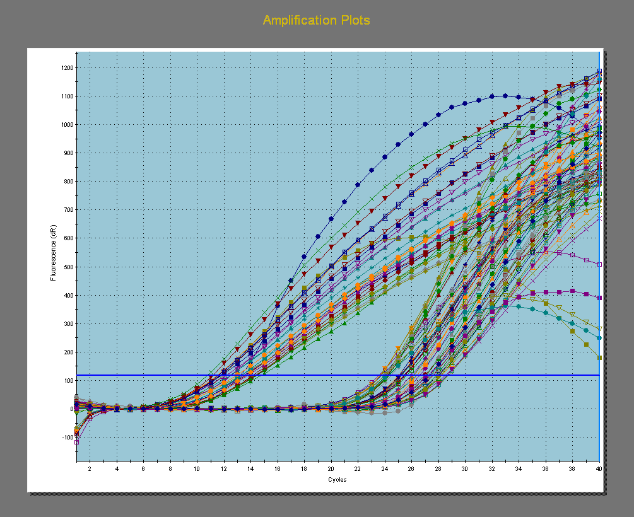
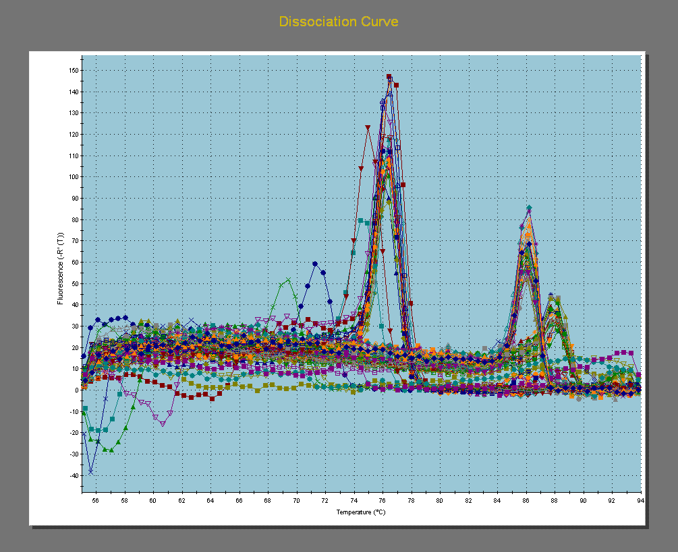
Ct érték:
Mely ciklusszámnál éri el
a fluorescencia a
küszöbértéket
Specificitás utólagos
ellenőrzése:
Gél-elektroforézis
Amplikonok olvadáspont-
jának ellenőrzése (melt
curve analysis)

Slide 31
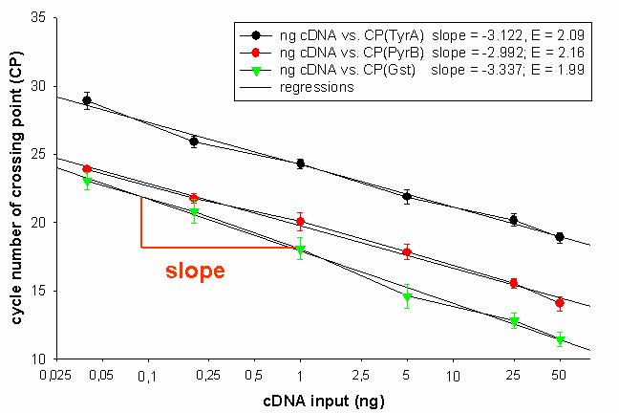
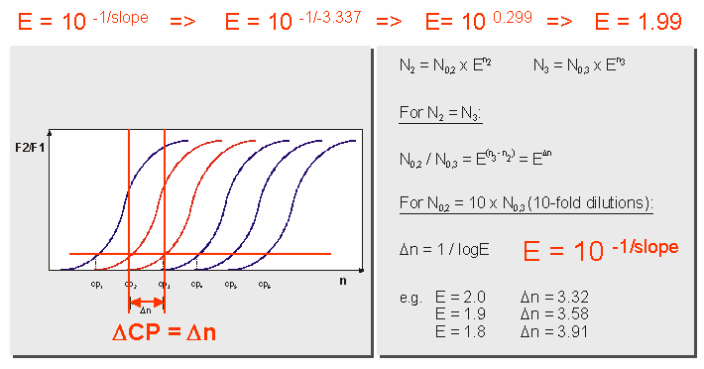
PCR hatékonyságának
ellenőrzése

Slide 32
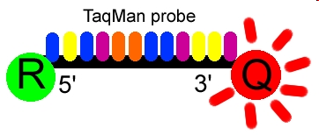
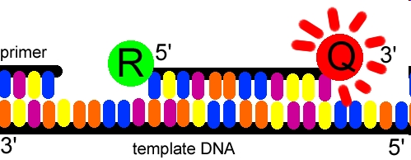
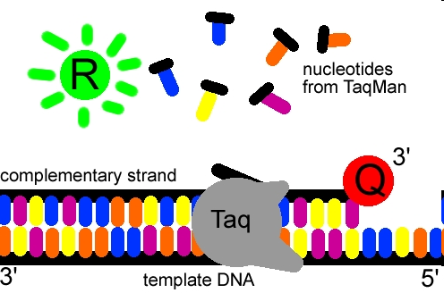
A Real-time PCR
specificitásának további
növelése
Multiplex PCR
is lehetséges

Slide 33
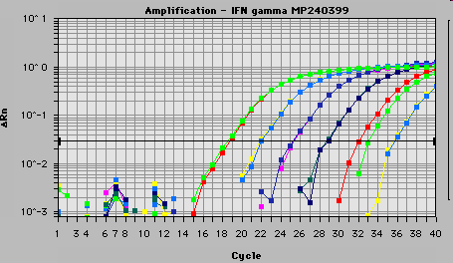

Slide 34
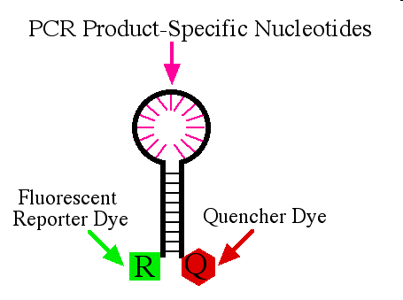
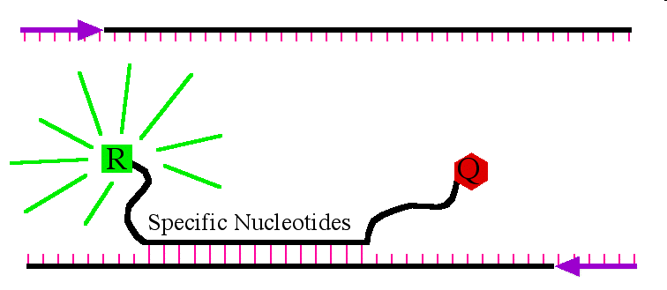
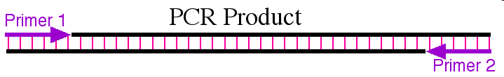
További specificitás-
fokozás:
Molecular beacon
Már 1 nukleotid
különbséggel sem
kötődik be
SNP

